Slide 1

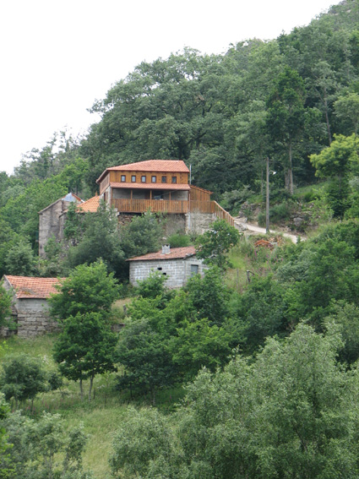

GUIA DE BOAS PRÁTICAS
Estação de Campo da Peneda
Certificação
www.lidera.info

Slide 2

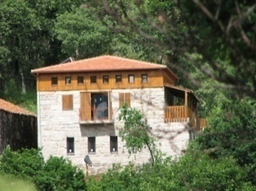
www.lidera.info
GUIA DE BOAS PRÁTICAS
Quadro - Síntese
Estação Campo da Peneda |  | C3. Funções ecológicas do solo | A+
 |  | C4. Zonas naturais | A+
 |  | C6. Integração local | A+
 |  | C7. Amenidades locais | A+
 |  | C10. Desempenho energético passivo | A+
 |  | C17. Consumos de água espaços comuns e exteriores | A+
 |  | C20. Gestão das águas locais | A+
 |  | C21. Consumo de materiais | A+
 |  | C22. Materiais locais | A+
 |  | C23. Materiais reciclados e renováveis | A+
 |  | C31. Produção de resíduos | A+
 |  | C32. Gestão de resíduos perigosos | A+
 |  | C33. Reciclagem de resíduos | A+
 |  | C34. Fontes de ruído para o exterior | A+
 |  | C43. Capacidade de controlo | A+
 |  | C44. Adaptabilidade | A+
 |  | C45. Durabilidade | A+
 |  | C48. Informação ambiental | A+
 |  | C50. Inovações de práticas, soluções ou integrações | A+

Slide 3

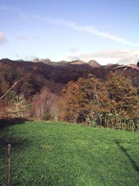

GUIA DE BOAS
PRÁTICAS
E |  | D |  | C |  | B |  | A |  | A+ |  | A++
NÍVEL DE DESEMPENHO
CASA NA PENEDA
C3
FUNÇÕES ECOLÓGICAS DO SOLO
ABORDAGEM
DESCRIÇÃO DA SOLUÇÃO
PORMENORES CONSTRUTIVOS
Na área envolvente do edifício foram efectuadas poucas alterações relativamente à situação existente, tendo-se nomeadamente registado algumas melhorias pontuais.
A taxa de infiltração mantém-se, não havendo espaços exteriores impermeabilizados. Na área mais próxima da casa, foi utilizada casca de pinheiro no pavimento, evitando por sua vez que haja exposição do solo nu.
O substrato natural para vegetação é mantido, promoveu-se a fixação de vegetação (espécies locais) nomeadamente através da implementação de socalque no terreno, que contribui também para evitar a escorrência superficial das águas.
IMPACTE
Ambiental
Económico
Social
www.lidera.info

Slide 4
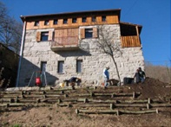
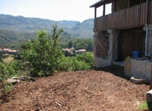
GUIA DE BOAS
PRÁTICAS
E |  | D |  | C |  | B |  | A |  | A+ |  | A++
NÍVEL DE DESEMPENHO
CASA NA PENEDA
C4
ZONAS NATURAIS
ABORDAGEM
DESCRIÇÃO DA SOLUÇÃO
PORMENORES CONSTRUTIVOS
A relação entre a área construída e as áreas verdes naturais mantém-se . O terreno tem uma área total de 1000m², sendo que a área de implantação do edifício é de 100m² e o restante são zonas naturais.
As zonas exteriores que foram afectadas durante a construção do edifício (nomeadamente com o estaleiro de obras) foram posteriormente restauradas.
No aterro criado junto ao alçado nascente do edifício foram efectuados socalcos com troncos, tendo sido colocada terra vegetal por cima do saibro proveniente das escavações no edifício, de maneira a ajudar na fixação de vegetação arbustiva nativa. As restantes áreas naturais foram preservadas e protegidas.
IMPACTE
Ambiental
Económico
Social
www.lidera.info

Slide 5
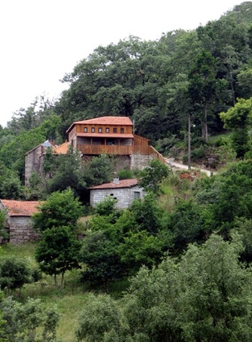
GUIA DE BOAS
PRÁTICAS
E |  | D |  | C |  | B |  | A |  | A+ |  | A++
NÍVEL DE DESEMPENHO
CASA NA PENEDA
C6
INTEGRAÇÃO LOCAL
ABORDAGEM
DESCRIÇÃO DA SOLUÇÃO
PORMENORES CONSTRUTIVOS
As soluções arquitectónicas utilizadas permitem uma inserção visual no ambiente circundante, tendo-se nomeadamente preservado as características iniciais do edifício, bem como a sua relação com os edifícios envolventes.
A utilização dos materiais típicos, sendo que alguns desses materiais foram reaproveitados do próprio edifício (telhas, pedras de granito e barrotes de madeira de carvalho) foi também um dos factores decisivos para a sua integração.
As volumetrias do edifício mantiveram-se, tendo havido apenas um pequeno aumento na cércea (90cm) de maneira a responder às necessidades de espaço no interior do mesmo.
IMPACTE
Ambiental
Económico
Social
www.lidera.info

Slide 6
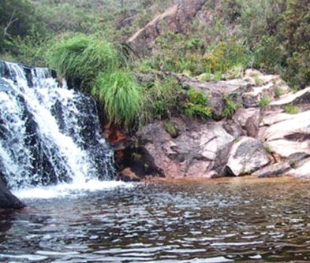
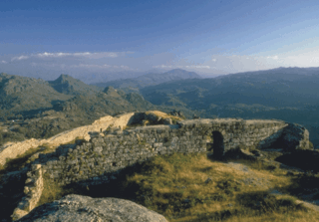
GUIA DE BOAS
PRÁTICAS
E |  | D |  | C |  | B |  | A |  | A+ |  | A++
NÍVEL DE DESEMPENHO
CASA NA PENEDA
C7
AMENIDADES LOCAIS
ABORDAGEM
DESCRIÇÃO DA SOLUÇÃO
PORMENORES CONSTRUTIVOS
Tratando-se de uma área natural protegida, onde também existe património arqueológico e arquitectónico classificado, as amenidades locais verificam-se essencialmente ao nível natural e patrimonial, havendo nomeadamente algumas humanas, em Castro Laboreiro.
Das amenidades existentes são de destacar as seguintes (além das humanas):
Naturais: Rio Laboreiro (500m), cascatas (3Km), piscinas naturais (600m), nascente geotermal (20Km), pântanos (900m), riachos (500m), fauna local ameaçada, carvalho centenário da Peneda (10m).
Arqueológicas-mamoas ou antas (8Km), gravuras rupestres (10Km) , Castelo de Castro Laboreiro, o pelourinho e a igreja matriz de castro (4Km) , 2 pontes românicas (900m), e a Ponte Nova da Cava da Velha.
IMPACTE
Ambiental
Económico
Social
www.lidera.info

Slide 7
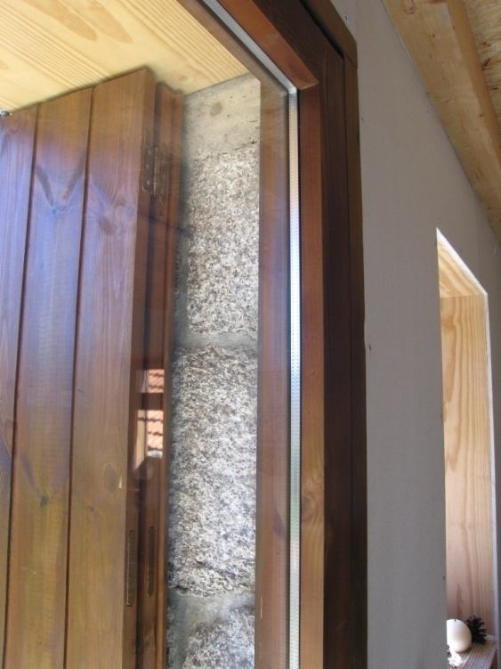
GUIA DE BOAS
PRÁTICAS
E |  | D |  | C |  | B |  | A |  | A+ |  | A++
NÍVEL DE DESEMPENHO
CASA NA PENEDA
C10
DESEMPENHO ENERGÉTICO PASSIVO
ABORDAGEM
DESCRIÇÃO DA SOLUÇÃO
PORMENORES CONSTRUTIVOS
O correcto desenho e localização dos vários espaços interiores foi uma das medidas de design passivo mais relevantes:
A cobertura e as paredes exteriores foram reforçadas com um bom isolamento, tendo-se optado pela utilização de aglomerado negro de cortiça (10cm na cobertura e 5cm nas paredes). No entanto a massa térmica nas paredes de pedra (isoladas interiormente) não foi desperdiçada, sendo transferida para laje de pavimento em betão (acabada com cimento branco polido, com piso radiante);
O aumento das áreas de fenestração contribui para a correcta iluminação dos espaços interiores. No entanto, para evitar um decréscimo no desempenho térmico foram escolhidas caixilharias de madeira com corte térmico (alguns casos duplo) e vidros duplos com baixo coeficiente de transmissão;
Foram implementadas portadas interiores e exteriores, e as pontes térmicas foram minimizadas (com forro de madeira nos pontos mais sensíveis).
IMPACTE
Ambiental
Económico
Social
www.lidera.info

Slide 8
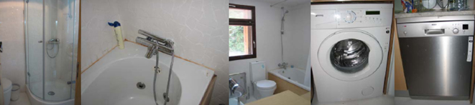
GUIA DE BOAS
PRÁTICAS
E |  | D |  | C |  | B |  | A |  | A+ |  | A++
NÍVEL DE DESEMPENHO
CASA NA PENEDA
C17
CONSUMO DE ÁGUA NOS ESPAÇOS COMUNS E EXTERIORES
ABORDAGEM
DESCRIÇÃO DA SOLUÇÃO
PORMENORES CONSTRUTIVOS
As espécies vegetais localizadas nos espaços exteriores são nativas, não exigindo grandes quantidades de água para a sua manutenção, sendo que o valor de consumo de água em áreas exteriores ronda os 16l/hab.dia. Não existem sistemas de rega nem outros sistemas susceptíveis de consumir água (piscinas…).
São utilizados vidros SGG Bioclean (de auto-limpeza) nas janelas de difícil acesso, que assim não necessitam de água para a sua manutenção.
Nos espaços interiores comuns são utilizados mecanismos de redução de consumo.
IMPACTE
Ambiental
Económico
Social
www.lidera.info

Slide 9
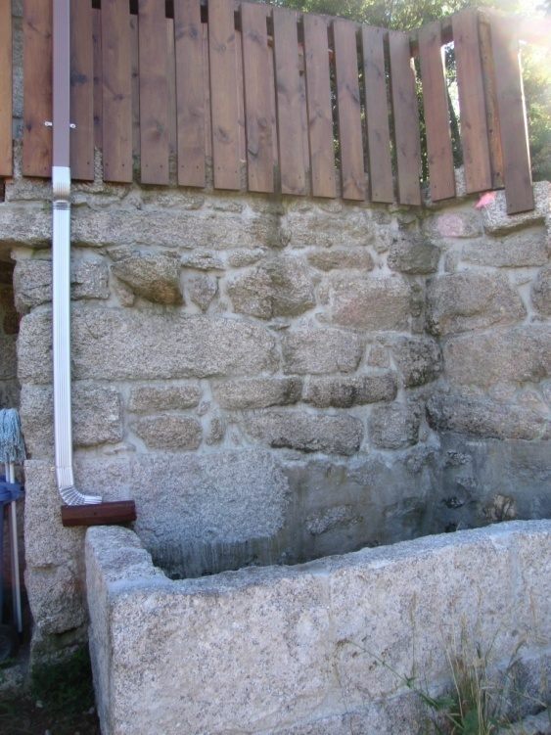
GUIA DE BOAS
PRÁTICAS
E |  | D |  | C |  | B |  | A |  | A+ |  | A++
NÍVEL DE DESEMPENHO
CASA NA PENEDA
C20
GESTÃO DAS ÁGUAS LOCAIS
ABORDAGEM
DESCRIÇÃO DA SOLUÇÃO
PORMENORES CONSTRUTIVOS
A água para consumo é proveniente de uma nascente comunitária, sendo monitorizada regularmente.
No exterior existem dois tanques de recolha das águas pluviais, correspondendo a um armazenamento de 7m³ de água que provém directamente das calhas de escoamento. A água armazenada destina-se a ser utilizada na rega esporádica de algumas espécies do espaço exterior e à prevenção/combate a incêndios.
Contudo, os espaços exteriores não requerem grande manutenção, e os níveis de infiltração foram aumentados através da plantação de espécies locais em socalcos.
IMPACTE
Ambiental
Económico
Social
www.lidera.info

Slide 10
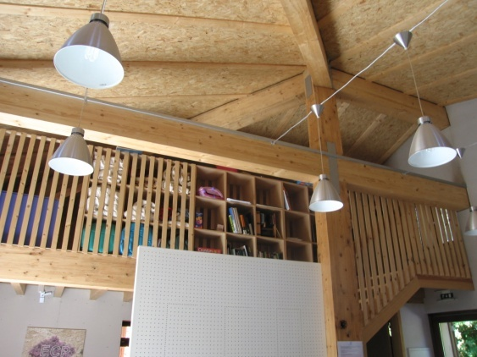
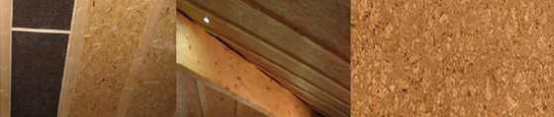
GUIA DE BOAS
PRÁTICAS
E |  | D |  | C |  | B |  | A |  | A+ |  | A++
NÍVEL DE DESEMPENHO
CASA NA PENEDA
C21
CONSUMO DE MATERIAIS
ABORDAGEM
DESCRIÇÃO DA SOLUÇÃO
PORMENORES CONSTRUTIVOS
Foram implementadas soluções arquitectónicas que visam o aproveitamento eficaz do espaço disponível, reduzindo assim a necessidade de consumo de materiais. As áreas não funcionais aproveitadas são: vão de escada foi aproveitado para estante; o desvão de cobertura para camarata; e a espessura de parede de pedra para colocar lavatório.
Procedeu-se ainda a uma minimização de acabamentos, sem descuidar no aspecto arquitectónico: paredes rebocadas com cimento branco; paredes em painéis Fermacell com junta e parafuso aparente (minimizando assim a quantidade de betume e tinta); e aplicação de betonilha à base de cimento branco aparente.
IMPACTE
Ambiental
Económico
Social
www.lidera.info

Slide 11
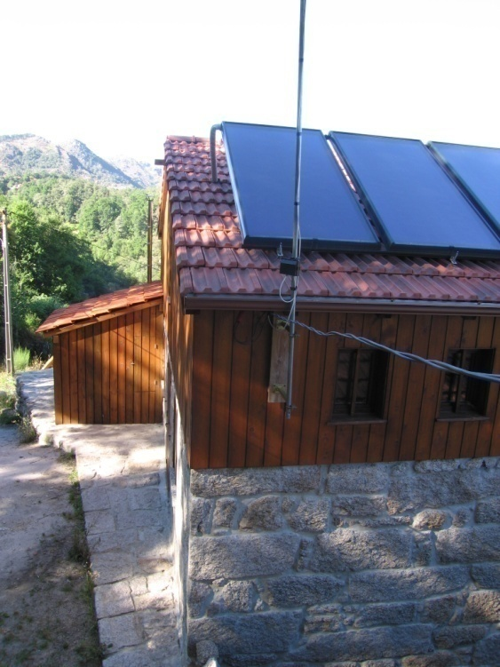
GUIA DE BOAS
PRÁTICAS
E |  | D |  | C |  | B |  | A |  | A+ |  | A++
NÍVEL DE DESEMPENHO
CASA NA PENEDA
C22
MATERIAIS LOCAIS
ABORDAGEM
DESCRIÇÃO DA SOLUÇÃO
PORMENORES CONSTRUTIVOS
Procedendo à utilização de materiais locais, estes dividem-se em duas categorias principais: os que são provenientes do próprio edifício e da sua envolvente imediata, e os materiais novos que foram adquiridos a uma distância relativamente reduzida (tendo em conta de que se trata de uma casa relativamente isolada).
Cerca de 75% do material que já existia do edifício foi aproveitado (madeira, telha e pedra). Alguma materiais adicionais, como a pedra e a madeira, foram obtidos na envolvente imediata, nomeadamente num afloramento rochoso e num carvalhal a montante da casa.
Os materiais novos foram adquiridos maioritariamente no concelho de Braga, a menos de 100Km.
IMPACTE
Ambiental
Económico
Social
www.lidera.info

Slide 12
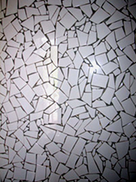
GUIA DE BOAS
PRÁTICAS
E |  | D |  | C |  | B |  | A |  | A+ |  | A++
NÍVEL DE DESEMPENHO
CASA NA PENEDA
C23
MATERIAIS RECICLADOS E RENOVÁVEIS
ABORDAGEM
DESCRIÇÃO DA SOLUÇÃO
PORMENORES CONSTRUTIVOS
Nesta vertente, foram reutilizados materiais provenientes tanto do edifício pré-existente, como também de outras localidades (mais de 50% do valor total de materiais utilizados), nomeadamente:
Paredes exteriores de pedra de granito;
Telha de Marselha (reutilizada em cerca de 90%);
Pedra proveniente das abertura de vãos, da demolição da laje da lareira, e da demolição da parede do telheiro, tendo sido aproveitada para pavimento do telheiro, e tanque de retenção e ainda remate superior do telheiro e bancos exteriores;
Barrotes de carvalho provenientes da estrutura do telhado e do piso que foram inteiramente utilizados no telheiro;
Cacos de azulejos provenientes de outras obras para o revestimento das paredes das casas de banho;
Pedra de mármore, e uma banheira de hidromassagem provenientes de outras demolições;
Painéis Fermacell com 20% de papel reciclado que são facilmente reutilizáveis / amovíveis.
IMPACTE
Ambiental
Económico
Social
www.lidera.info

Slide 13
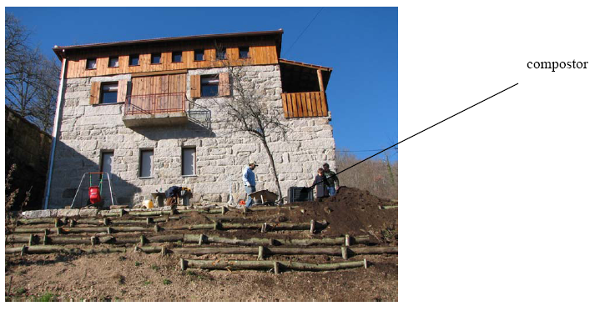
GUIA DE BOAS
PRÁTICAS
E |  | D |  | C |  | B |  | A |  | A+ |  | A++
NÍVEL DE DESEMPENHO
CASA NA PENEDA
C31
PRODUÇÃO DE RESÍDUOS
ABORDAGEM
DESCRIÇÃO DA SOLUÇÃO
PORMENORES CONSTRUTIVOS
Ao se criarem meios para a instalação de sistemas de reciclagem no local, foi possível reduzir a produção de resíduos em cerca de 50% (de um valor médio de 452Kg/capita.ano) com a compostagem de lixo orgânico, material proveniente da desmatação e cinzas provenientes da queima de pellets e lenha para composto para o jardim.
Compostor
IMPACTE
Ambiental
Económico
Social
www.lidera.info

Slide 14
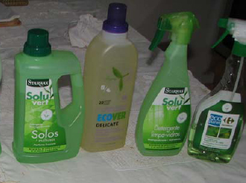
GUIA DE BOAS
PRÁTICAS
E |  | D |  | C |  | B |  | A |  | A+ |  | A++
NÍVEL DE DESEMPENHO
CASA NA PENEDA
C32
GESTÃO DE RESÍDUOS PERIGOSOS
ABORDAGEM
DESCRIÇÃO DA SOLUÇÃO
PORMENORES CONSTRUTIVOS
Para uma melhor eficácia na Gestão de Resíduos Perigosos, foi criado um Manual de Utilizador que possibilita ao residente informação adicional relativamente a este tema, como também foram implementadas algumas medidas, tais como:
Locais para a arrumação segura e adequada das embalagens de limpeza e manutenção;
Locais para a deposição de pilhas recarregáveis;
Locais para a deposição de resíduos perigosos de escritório (tinteiros e semelhantes).
Como medidas de minimização na utilização de produtos nocivos, optou-se por usar lâmpadas recarregáveis, papel higiénico e de impressão reciclado, produtos biodegradáveis (com rótulo ecológico, por ex: marcas Starwax e Ecover) e pellets à base de desperdício de serrações.
IMPACTE
Ambiental
Económico
Social
www.lidera.info

Slide 15
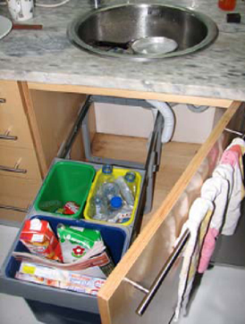
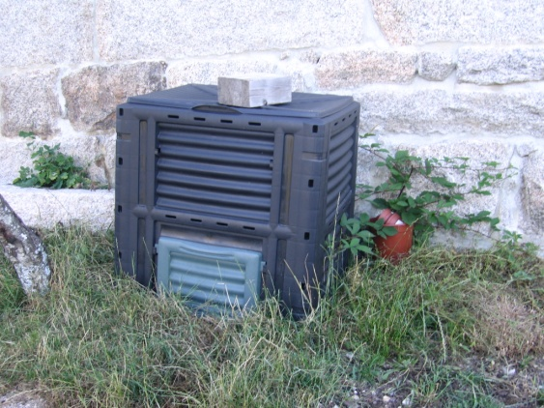
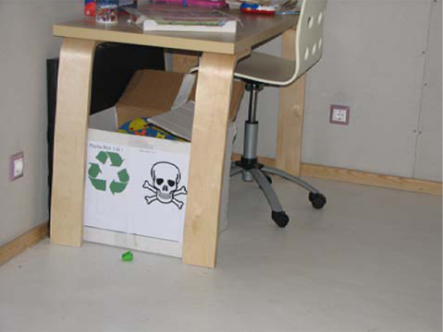
GUIA DE BOAS
PRÁTICAS
E |  | D |  | C |  | B |  | A |  | A+ |  | A++
NÍVEL DE DESEMPENHO
CASA NA PENEDA
C33
RECICLAGEM DE RESÍDUOS
ABORDAGEM
DESCRIÇÃO DA SOLUÇÃO
PORMENORES CONSTRUTIVOS
Como medidas para a reciclagem de resíduos, foram colocados no interior do edifício recipientes próprios para cada tipo de resíduos. Estes, depois de separados destinam-se a ser depositados no Ecoponto que existe em Castro Laboreiro.
No exterior do edifício, existe um contentor para a compostagem que se localiza na fachada nascente.
IMPACTE
Ambiental
Económico
Social
www.lidera.info

Slide 16
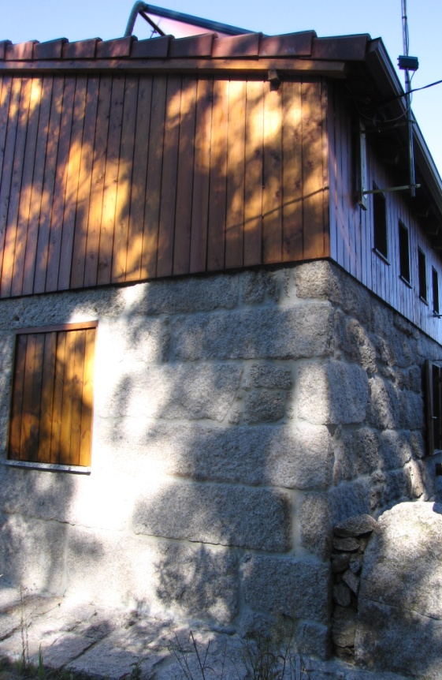
GUIA DE BOAS
PRÁTICAS
E |  | D |  | C |  | B |  | A |  | A+ |  | A++
NÍVEL DE DESEMPENHO
CASA NA PENEDA
C34
FONTES DE RUÍDO PARA O EXTERIOR
ABORDAGEM
DESCRIÇÃO DA SOLUÇÃO
PORMENORES CONSTRUTIVOS
Foram consideradas as fontes de ruído durante as fases de construção e operação.
Na fase de construção foi necessário gerar algum ruído, devido ao uso de gerador e utilização pontual de aparelhos como as máquinas de cortar pedra.
Durante a fase de operação, o ruído será absorvido pelo isolamento térmico/acústico ao nível das paredes (grande espessura e com inclusão de madeira em alguns locais) e pavimentos à base de aglomerado negro de cortiça. Os vidros duplos também contribuem para a diminuição do ruído para o exterior.
Foi utilizado ladrilho de cortiça na mezzanine de forma a minimizar a transmissão do som de percussão entre a camarata e a sala de estar/aula.
IMPACTE
Ambiental
Económico
Social
www.lidera.info

Slide 17
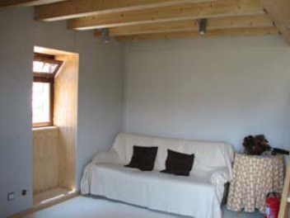
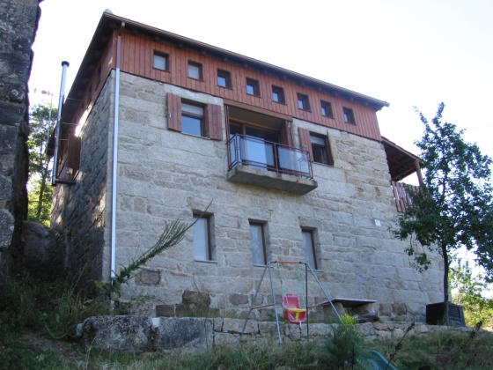
GUIA DE BOAS
PRÁTICAS
E |  | D |  | C |  | B |  | A |  | A+ |  | A++
NÍVEL DE DESEMPENHO
CASA NA PENEDA
C43
CAPACIDADE DE CONTROLO
ABORDAGEM
DESCRIÇÃO DA SOLUÇÃO
PORMENORES CONSTRUTIVOS
Na Estação de Campo da Peneda existem alguns mecanismos de controlo do ambiente interior onde é possível controlar a temperatura, a ventilação natural e a iluminação, como é o caso do recurso a um termostato e ao uso de janelas basculantes.
O sistema de aquecimento complementar, nomeadamente constituído por toalheiros eléctricos nas casas de banhos e um fogão de sala alimentado a lenha, pode também ser controlado.
IMPACTE
Ambiental
Económico
Social
www.lidera.info

Slide 18
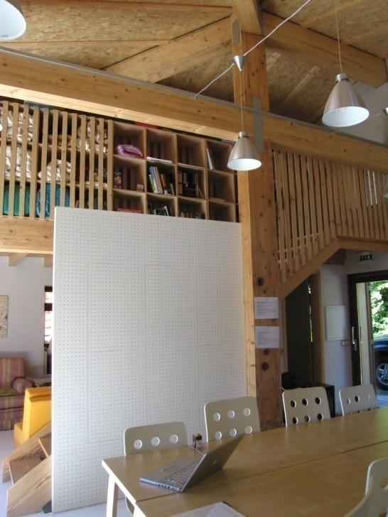
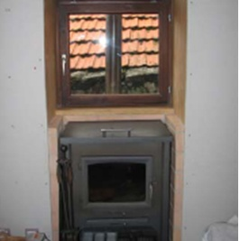
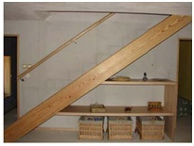
GUIA DE BOAS
PRÁTICAS
E |  | D |  | C |  | B |  | A |  | A+ |  | A++
NÍVEL DE DESEMPENHO
CASA NA PENEDA
C44
ADAPTABILIDADE
ABORDAGEM
DESCRIÇÃO DA SOLUÇÃO
PORMENORES CONSTRUTIVOS
Existem alguns pormenores que revelam a capacidade de adaptação de alguns espaços interiores. O facto de haver uma sala de aula/conferências com duplo pé direito, permite que esse espaço seja adaptável a outro tipo de uso. Em caso de uma posterior intervenção, poderá eventualmente vir a ser um prolongamento da sala de estar contígua ou, porventura, uma sala de convívio.
IMPACTE
Ambiental
Económico
Social
www.lidera.info

Slide 19
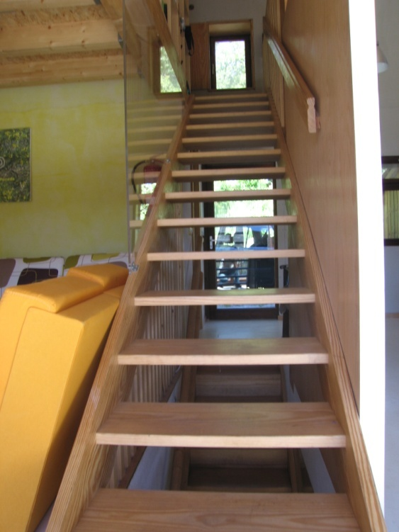
GUIA DE BOAS
PRÁTICAS
E |  | D |  | C |  | B |  | A |  | A+ |  | A++
NÍVEL DE DESEMPENHO
CASA NA PENEDA
C45
DURABILIDADE
ABORDAGEM
DESCRIÇÃO DA SOLUÇÃO
PORMENORES CONSTRUTIVOS
Na reabilitação da Estação do Campo da Peneda utilizaram-se materiais e sistemas construtivos que proporcionam uma manutenção e durabilidade eficaz do edificado.
Uma das medidas mais evidentes é a utilização de vidros Bioclean Saint Gobain que possuem características de auto-limpeza. As madeiras, tanto no interior como no exterior, foram tratadas de maneira a assegurar a sua correcta protecção e o aumento do seu tempo de vida útil.
IMPACTE
Ambiental
Económico
Social
www.lidera.info

Slide 20
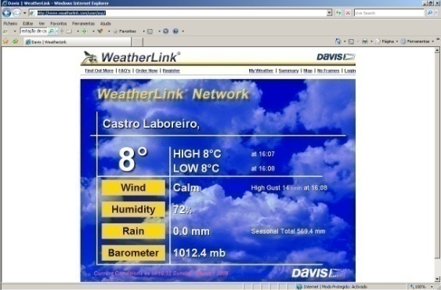
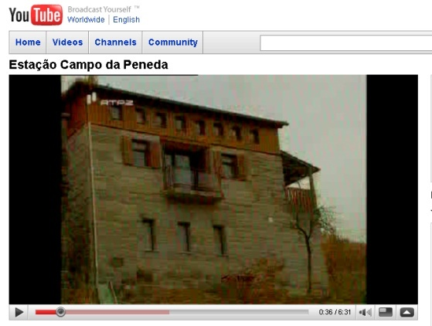
GUIA DE BOAS
PRÁTICAS
E |  | D |  | C |  | B |  | A |  | A+ |  | A++
NÍVEL DE DESEMPENHO
CASA NA PENEDA
C48
INFORMAÇÃO AMBIENTAL
ABORDAGEM
DESCRIÇÃO DA SOLUÇÃO
PORMENORES CONSTRUTIVOS
A casa é um exemplo notável de reabilitação sustentável, nomeadamente na vertente ambiental. Neste sentido, está disponível na internet informação sobre as principais estratégias sustentáveis que foram aplicadas no projecto de reabilitação.
Foi também elaborado um manual de utilização do edifício, onde está descrito o funcionamento de certos equipamentos e as boas formas de utilização e vivência.
Na internet estão ainda disponíveis os dados recolhidos pela estação meteorológica (instalada na Estação de Campo da Peneda) em tempo real no site:
www.weatherlink.com/user/ecp/
IMPACTE
Ambiental
Económico
Social
www.lidera.info

Slide 21
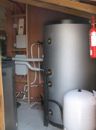
GUIA DE BOAS
PRÁTICAS
E |  | D |  | C |  | B |  | A |  | A+ |  | A++
NÍVEL DE DESEMPENHO
CASA NA PENEDA
C50
INOVAÇÕES DE PRÁTICAS, SOLUÇÕES OU INTEGRAÇÕES
ABORDAGEM
DESCRIÇÃO DA SOLUÇÃO
PORMENORES CONSTRUTIVOS
A Estação do Campo da Peneda incorpora sistemas inovadores ao nível das soluções construtivas e do funcionamento dos equipamentos, que lhe permite ter um bom desempenho nesta vertente:
Foram utilizados cacos de azulejo no revestimento das instalações sanitárias e painéis de gesso com papel reciclado Fermacell noutras divisões da habitação.
Em relação aos envidraçados, optou-se por vidros Bioclean Saint Gobain, que através do seu sistema de auto-limpeza garantem uma baixa manutenção.
Na vertente energética verificaram-se algumas inovações, nomeadamente ao nível do sistema de aquecimento central (integrado com um backup de uma caldeira que funciona com pellets), e na implementação do sistema Alfa Mix nas máquinas de lavar roupa e loiça, que faz a mistura da água quente proveniente dos painéis solares.
IMPACTE
Ambiental
Económico
Social
www.lidera.info

Slide 22

www.lidera.info
GUIA DE BOAS PRÁTICAS
Quadro - Síntese
Casa Peneda |  | C1. Selecção do local – análise de macro-planeamento | A++
 |  | C2. Área ocupada pelo edificado | A++
 |  | C30. Substâncias com potencial de afectação da Camada de Ozono | A++

Slide 23
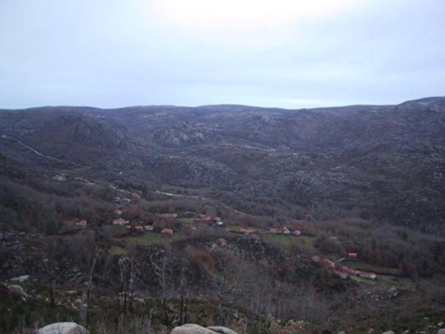
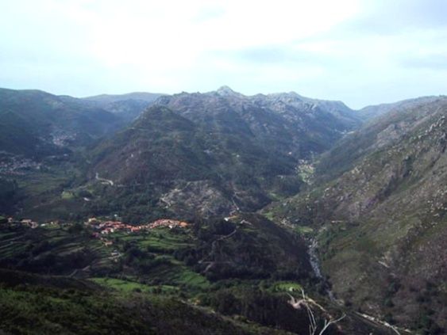
GUIA DE BOAS
PRÁTICAS
E |  | D |  | C |  | B |  | A |  | A+ |  | A++
NÍVEL DE DESEMPENHO
CASA NA PENEDA
C1
SELECÇÃO DO LOCAL
ABORDAGEM
DESCRIÇÃO DA SOLUÇÃO
PORMENORES CONSTRUTIVOS
Em relação à inserção da casa, não se efectuou uma selecção prévia do local, uma vez que o projecto consiste numa reabilitação do edificado existente. Embora a casa se insira numa zona protegida, a sua integração no local preserva e respeita o ambiente natural tão característico do lugar.
IMPACTE
Ambiental
Económico
Social
www.lidera.info

Slide 24
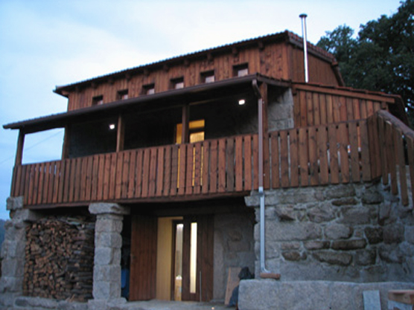
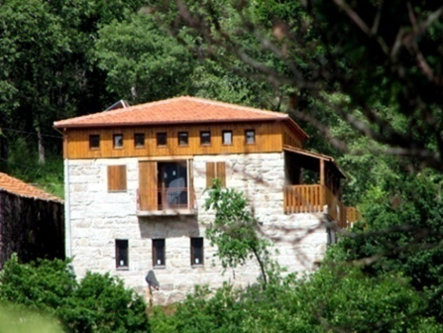
GUIA DE BOAS
PRÁTICAS
E |  | D |  | C |  | B |  | A |  | A+ |  | A++
NÍVEL DE DESEMPENHO
CASA NA PENEDA
C2
ÁREA OCUPADA PELO EDIFICADO
ABORDAGEM
DESCRIÇÃO DA SOLUÇÃO
PORMENORES CONSTRUTIVOS
Como se tratada da reabilitação de um edifício, a área ocupada pela Estação de Campo da Peneda respeita na integra a área ocupada pelo edifício pré-existente, embora esta tenha sido alvo de uma ampliação.
IMPACTE
Ambiental
Económico
Social
www.lidera.info

Slide 25
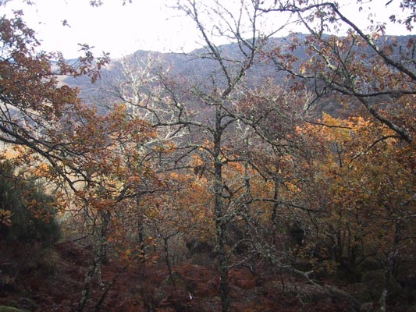
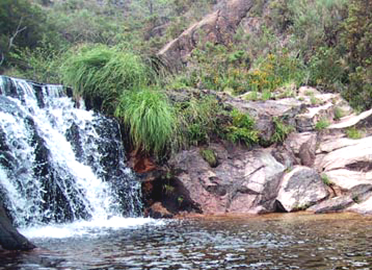
GUIA DE BOAS
PRÁTICAS
E |  | D |  | C |  | B |  | A |  | A+ |  | A++
NÍVEL DE DESEMPENHO
CASA NA PENEDA
C30
SUBSTÂNCIAS COM POTENCIAL DE AFECTAÇÃO DA CAMADA DO OZONO
ABORDAGEM
DESCRIÇÃO DA SOLUÇÃO
PORMENORES CONSTRUTIVOS
A Estação do Campo da Peneda está inserida numa zona natural praticamente selvagem e rica em vegetação. Na sua envolvente não se verificam quaisquer actividades que possam contribuir para o aumento de substâncias com potencial de afectação da Camada de Ozono.
O local não apresenta zonas com elevada construção maciça, não existem zonas industriais nas proximidades, e relativamente à rede viária, esta é muito reduzida, definindo-se num factor negativo pouco relevante para esta zona.
IMPACTE
Ambiental
Económico
Social
www.lidera.info

